Slide 1


Impariamo il coreano!
Lezione 11 di coreano con Nancy

Slide 2


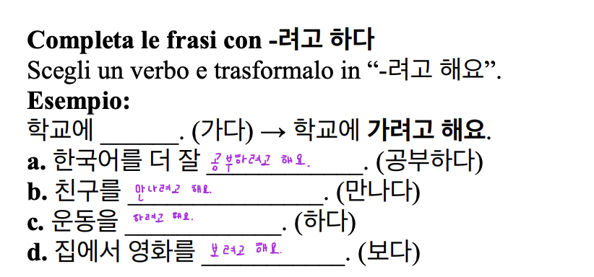

Come nasce il coreano?
목차

Slide 3
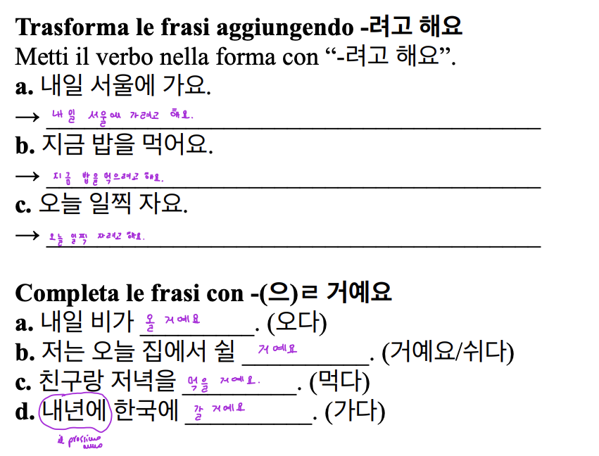


Come nasce il coreano?
목차

Slide 4
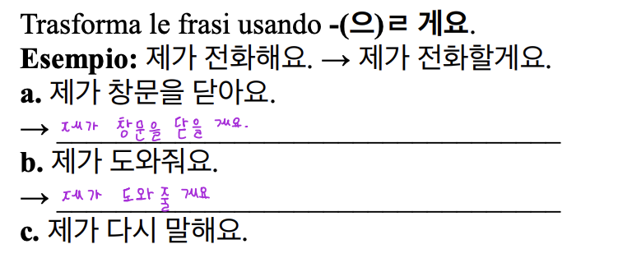

Come nasce il coreano?
목차

Slide 5
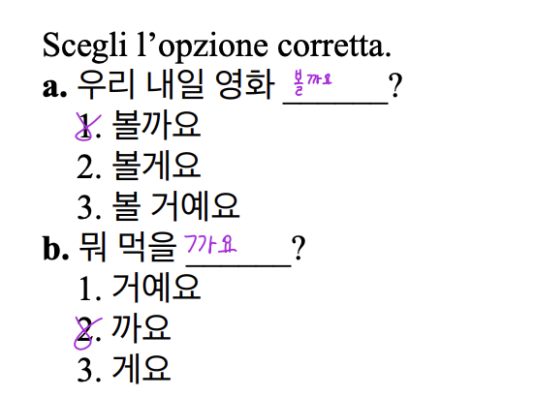

Come nasce il coreano?
목차

Slide 6
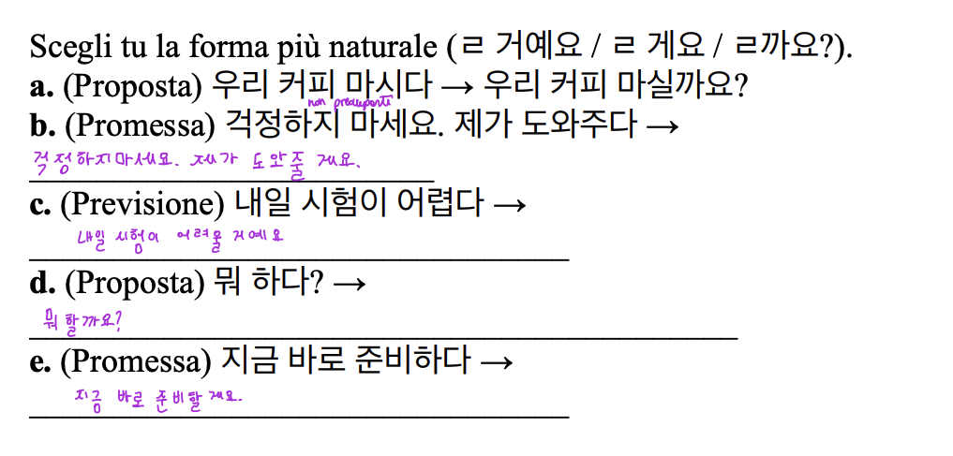


Come nasce il coreano?
목차

Slide 7
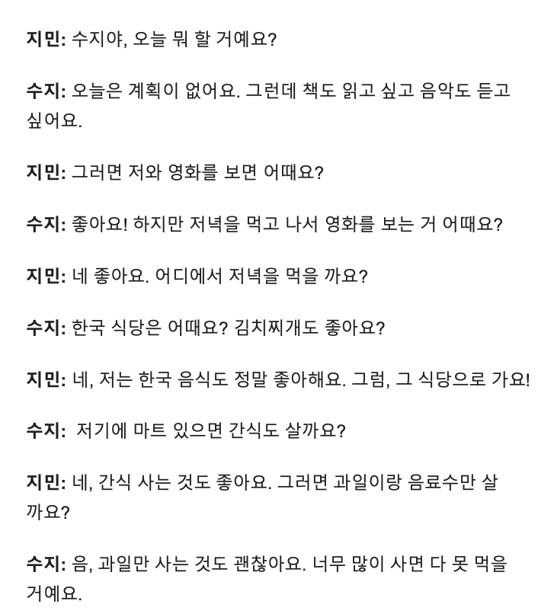



Come nasce il coreano?
목차

Slide 8
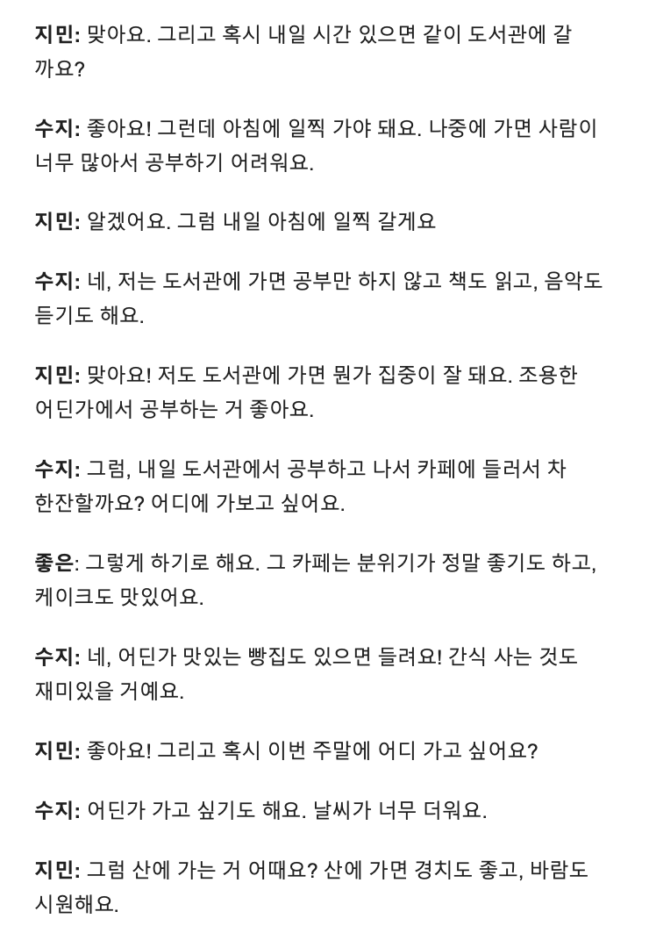



Come nasce il coreano?
목차

Slide 9

Come nasce il coreano?
목차

Slide 10
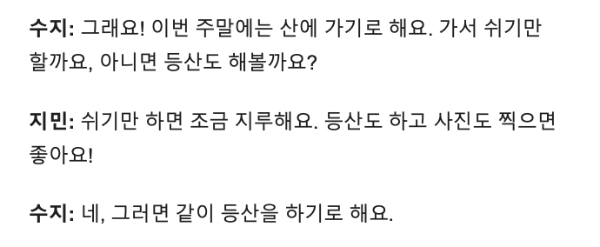
Come nasce il coreano?
목차

Slide 11
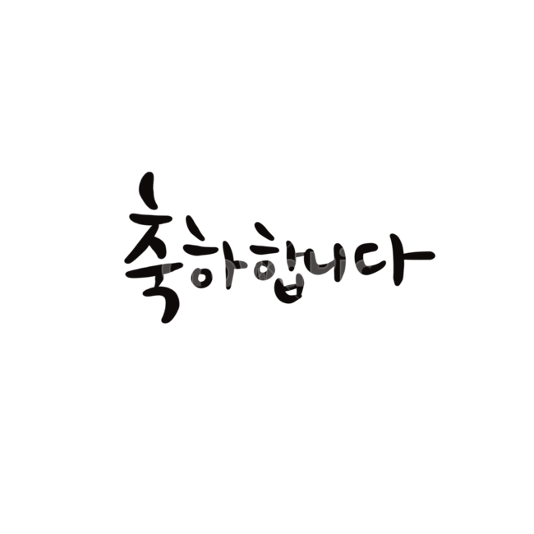



Chi è l’inventore dell’alfabeto coreano?
Livello 4
목차
Livello 3

Slide 12
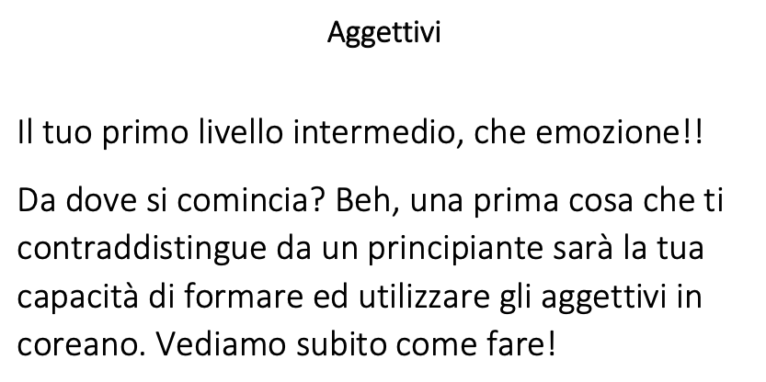
Come nasce il coreano?
목차

Slide 13
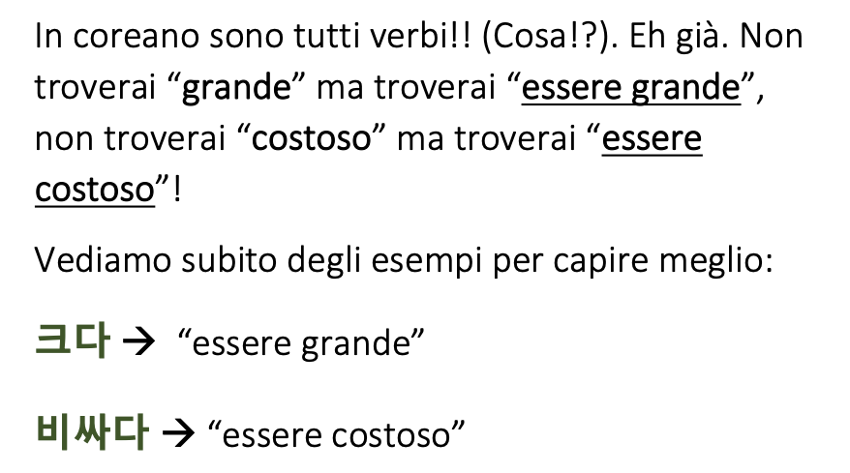
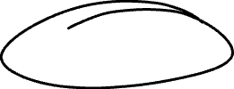
Come nasce il coreano?
목차

Slide 14
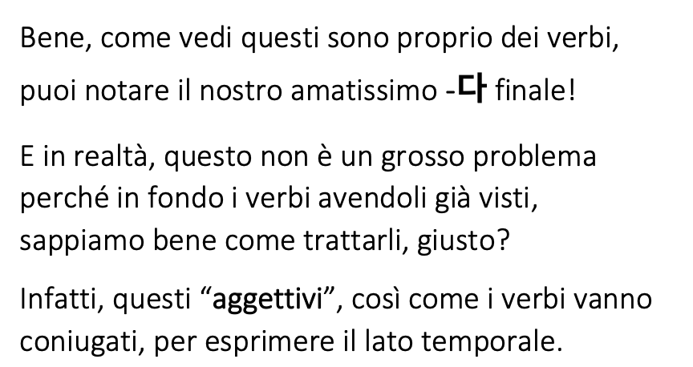


Come nasce il coreano?
목차

Slide 15
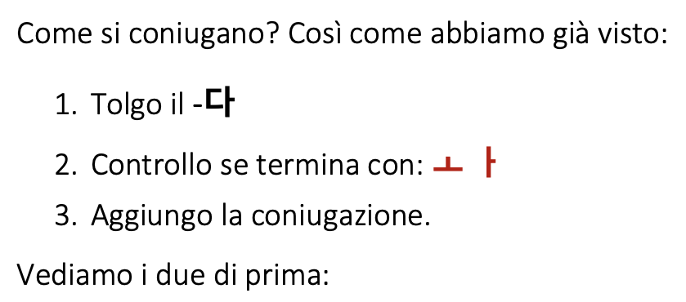
Come nasce il coreano?
목차

Slide 16
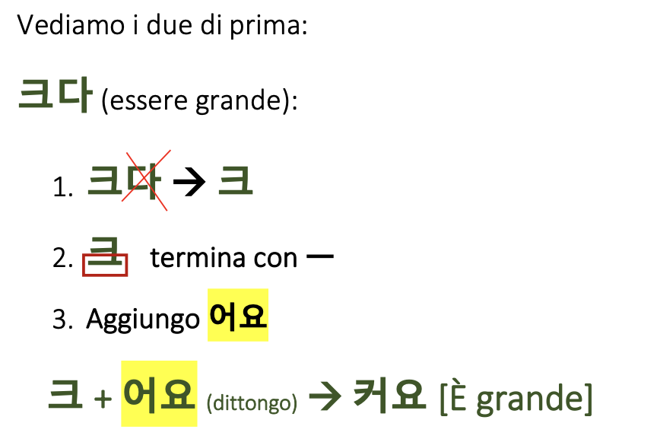
Come nasce il coreano?
목차

Slide 17
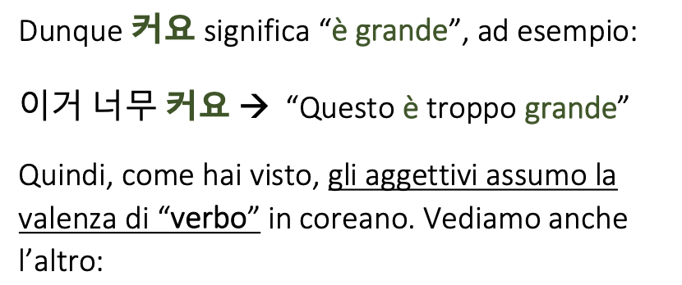
Come nasce il coreano?
목차

Slide 18
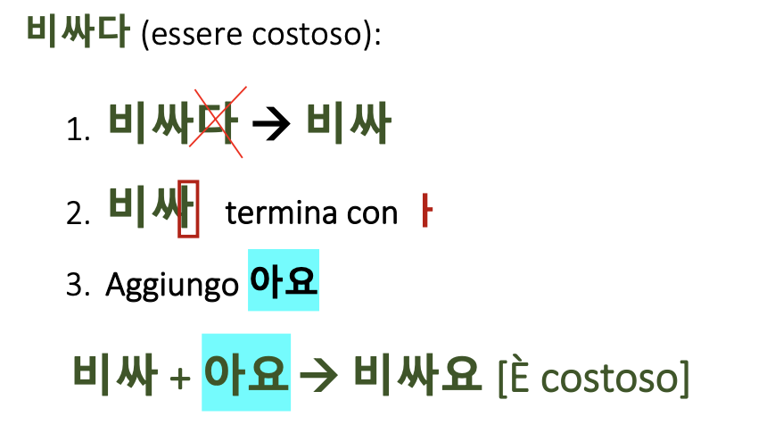
Come nasce il coreano?
목차

Slide 19
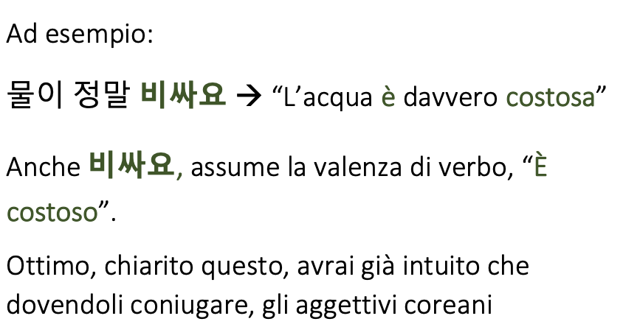
Come nasce il coreano?
목차

Slide 20
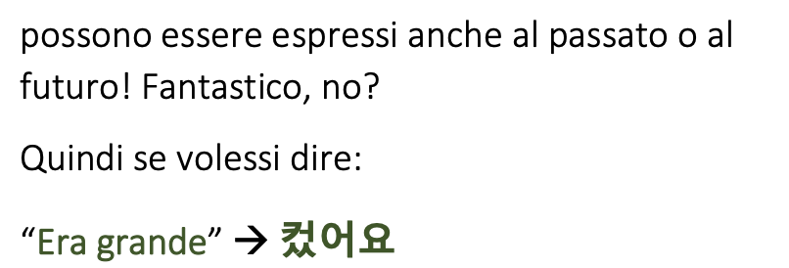
Come nasce il coreano?
목차

Slide 21
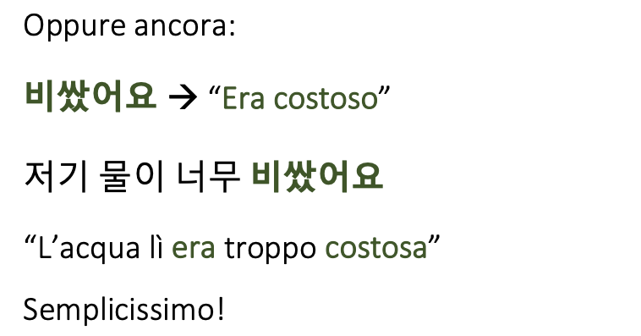
Come nasce il coreano?
목차

Slide 22
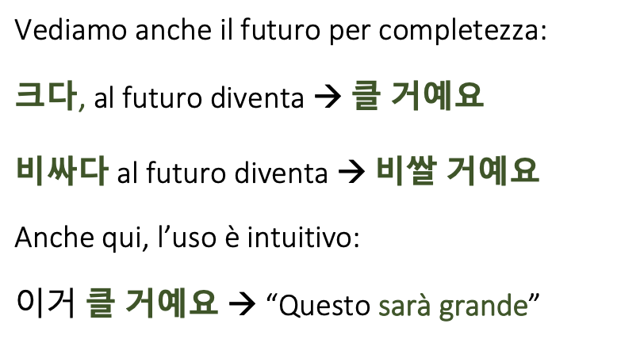
Come nasce il coreano?
목차

Slide 23
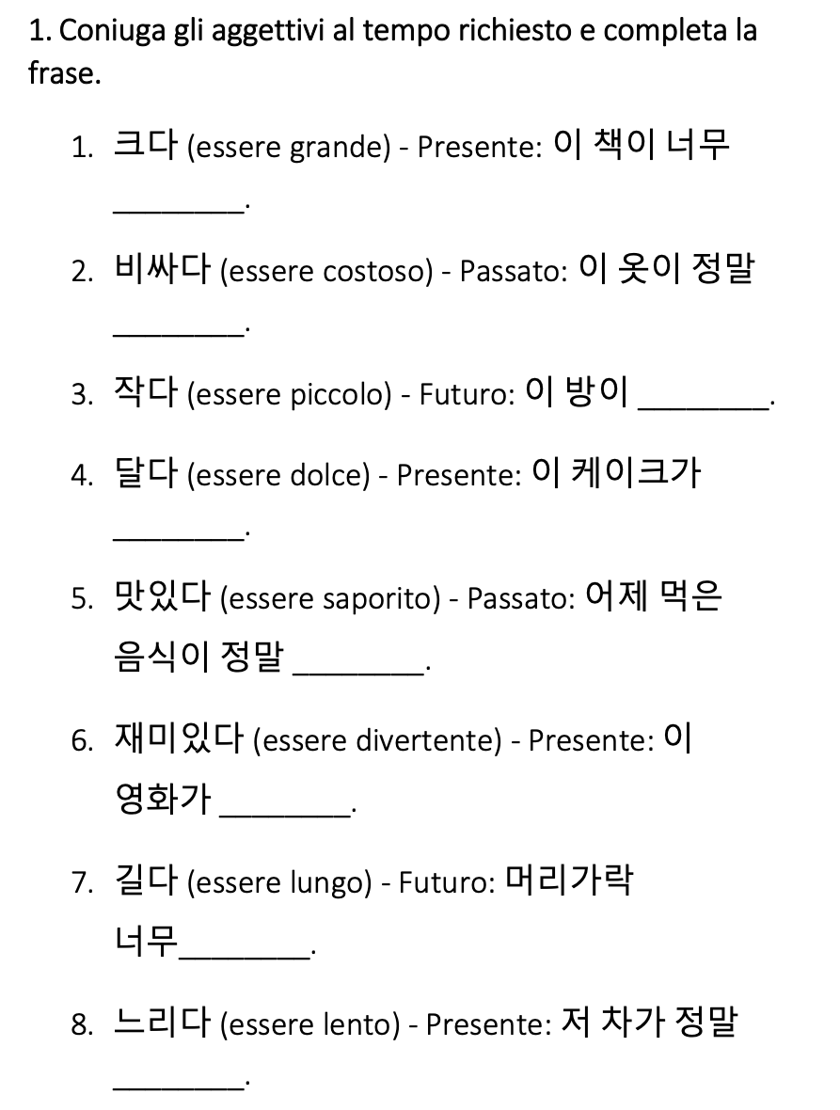
Come nasce il coreano?
목차

Slide 24
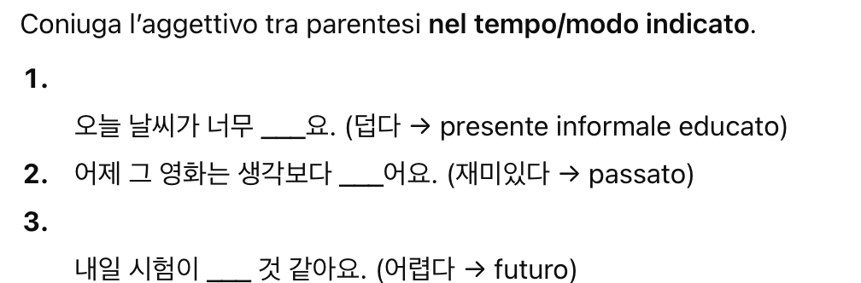

Come nasce il coreano?
목차

Slide 25
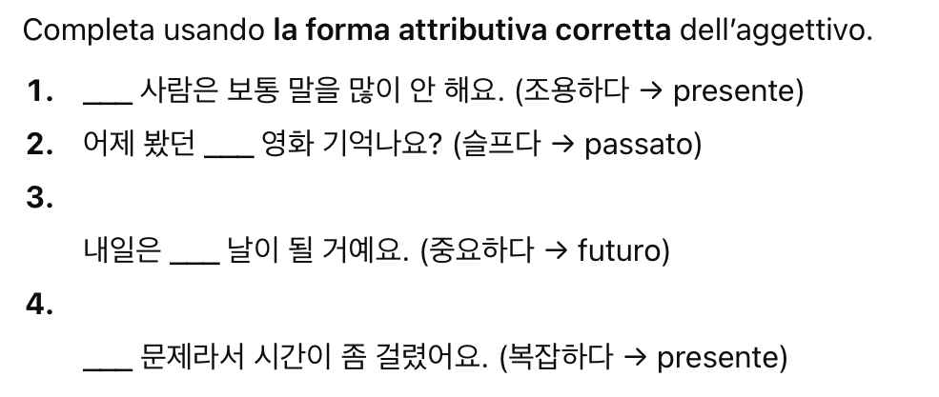
Come nasce il coreano?
목차

Slide 26
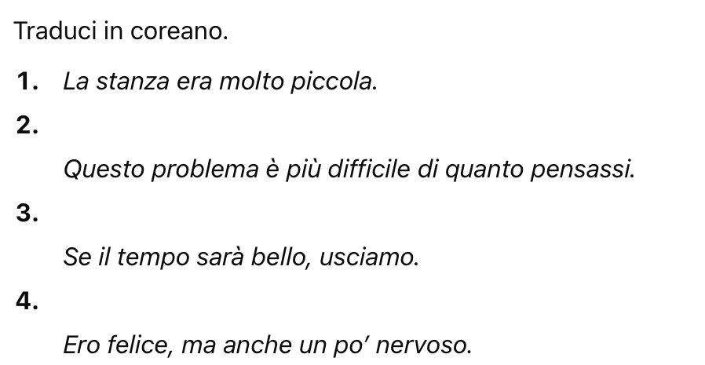
Come nasce il coreano?
목차

Slide 27
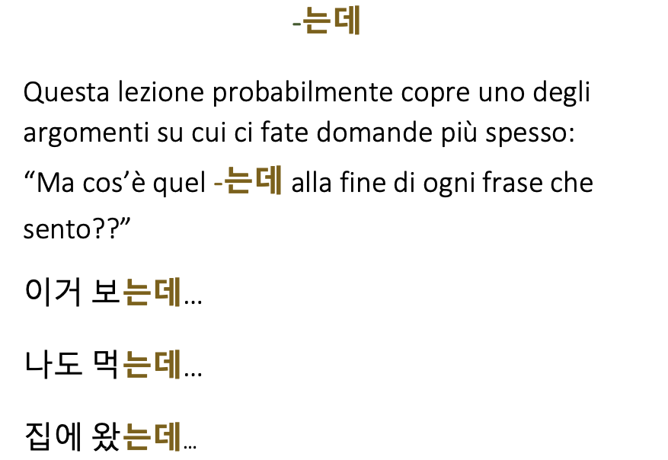

Come nasce il coreano?
목차

Slide 28
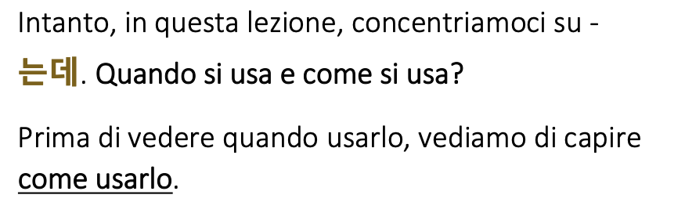
Come nasce il coreano?
목차

Slide 29
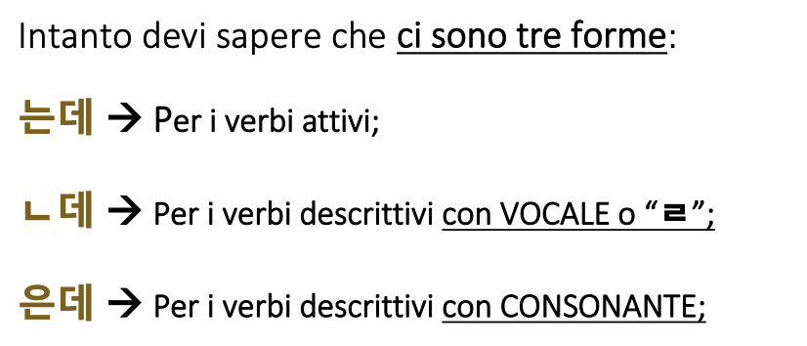
Come nasce il coreano?
목차

Slide 30
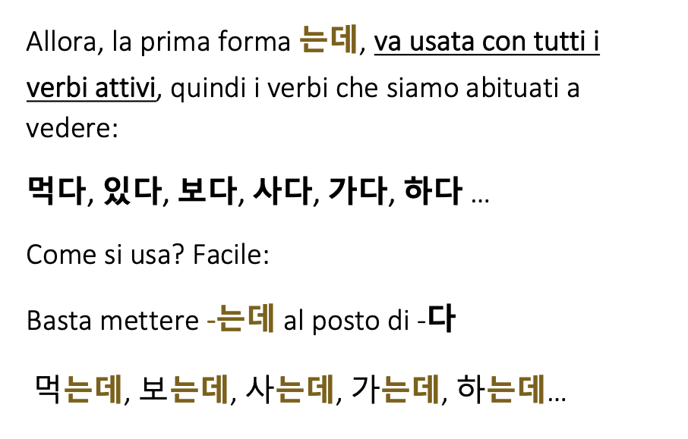
Come nasce il coreano?
목차

Slide 31
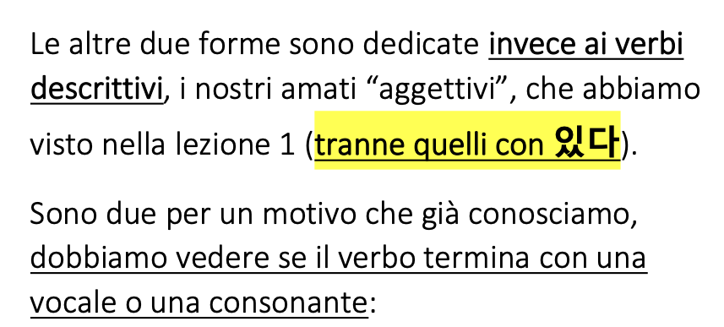
Come nasce il coreano?
목차

Slide 32
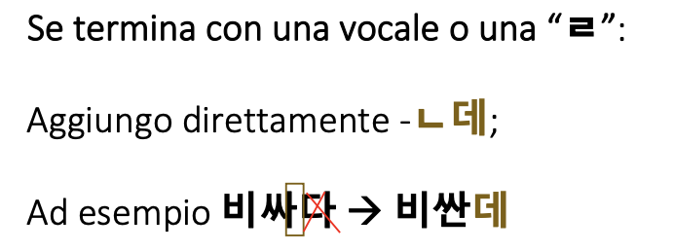
Come nasce il coreano?
목차

Slide 33
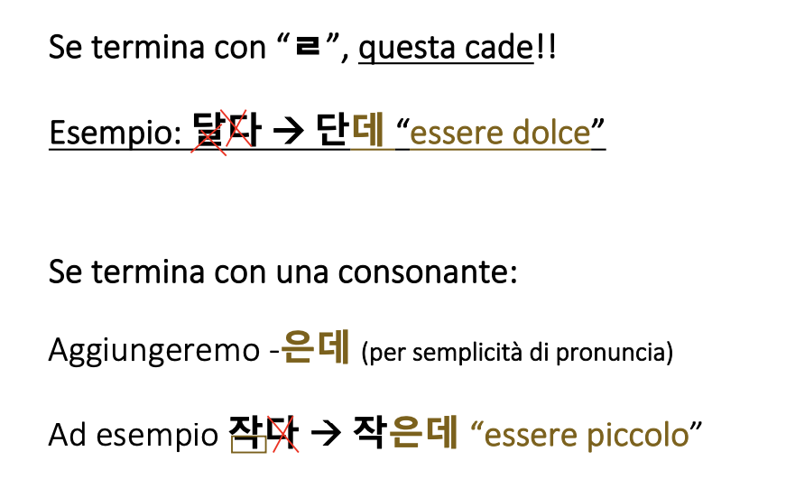
Come nasce il coreano?
목차

Slide 34
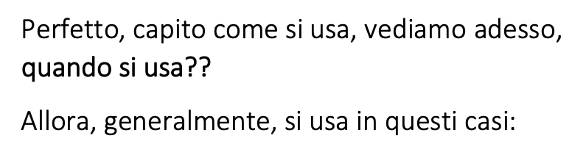
Come nasce il coreano?
목차

Slide 35
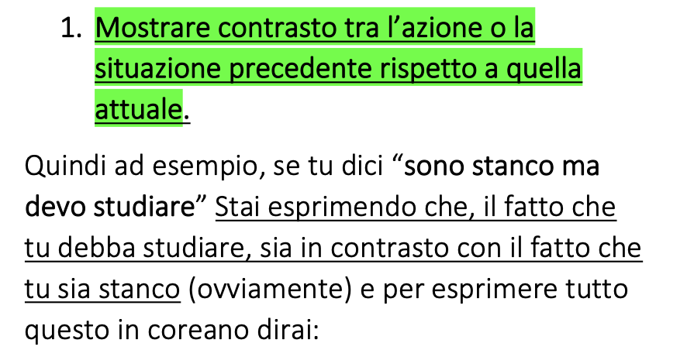
Come nasce il coreano?
목차

Slide 36
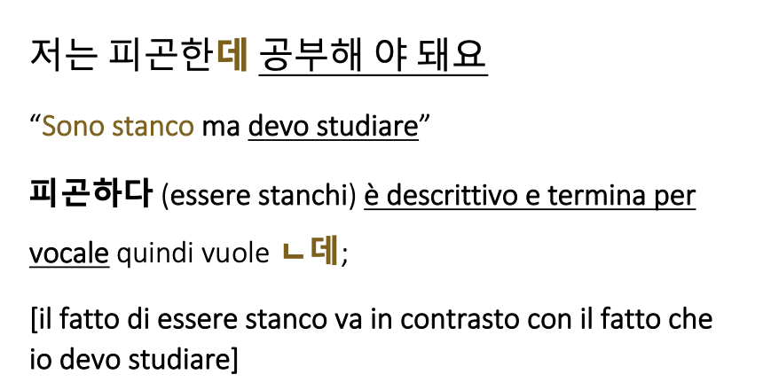


Come nasce il coreano?
목차

Slide 37
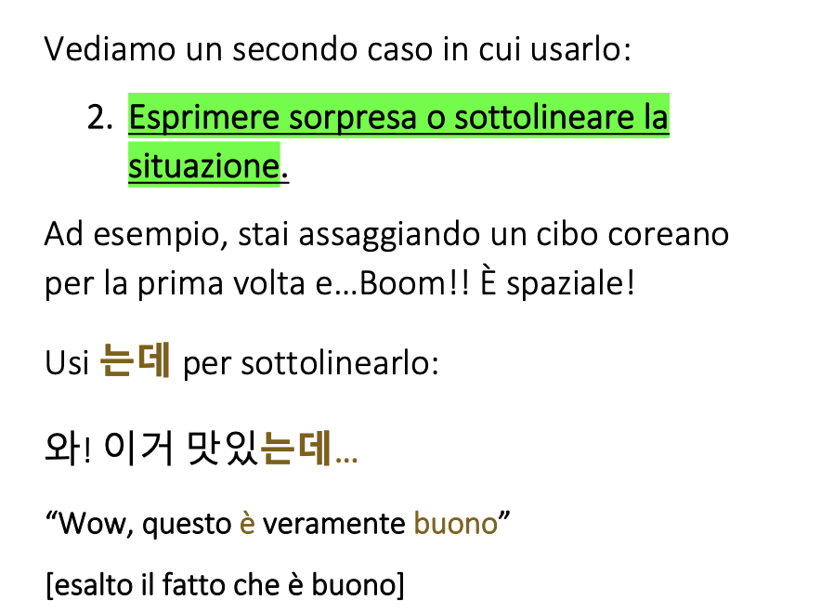


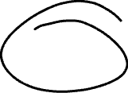


Come nasce il coreano?
목차

Slide 38
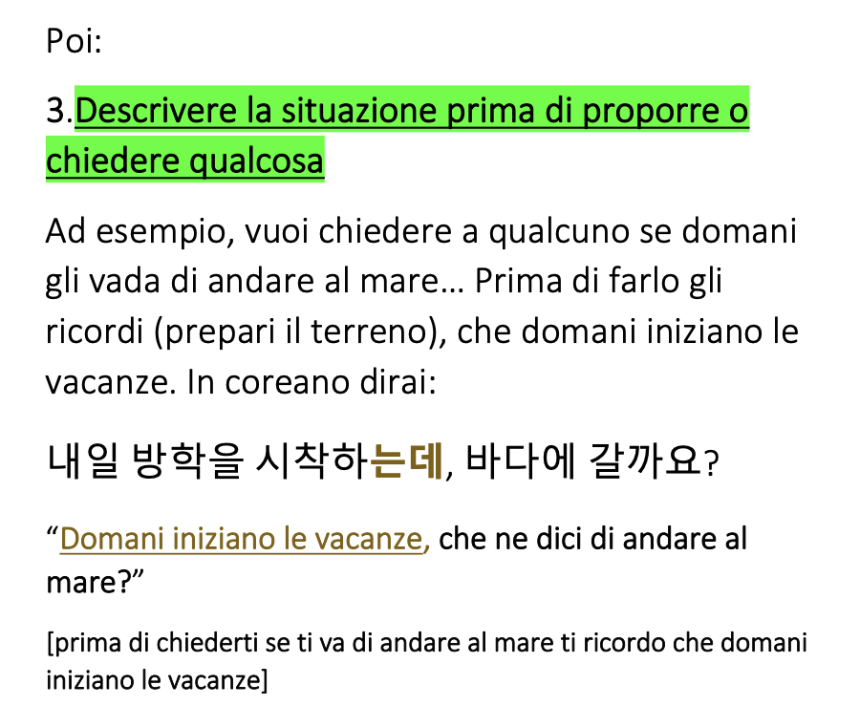

Come nasce il coreano?
목차

Slide 39
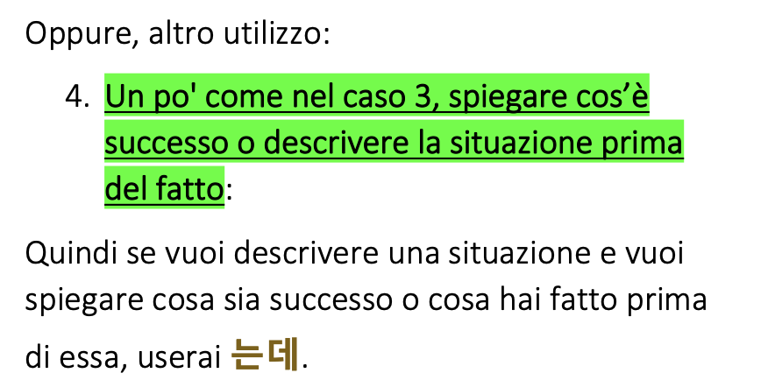

Come nasce il coreano?
목차

Slide 40
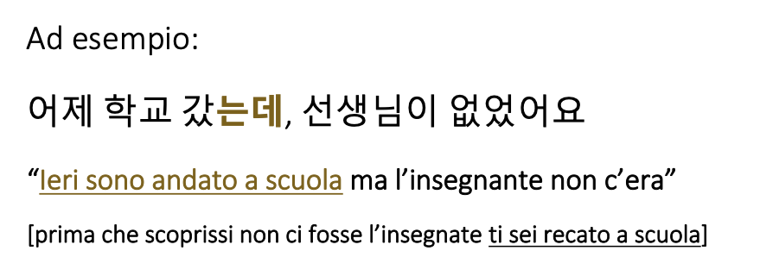


Come nasce il coreano?
목차

Slide 41
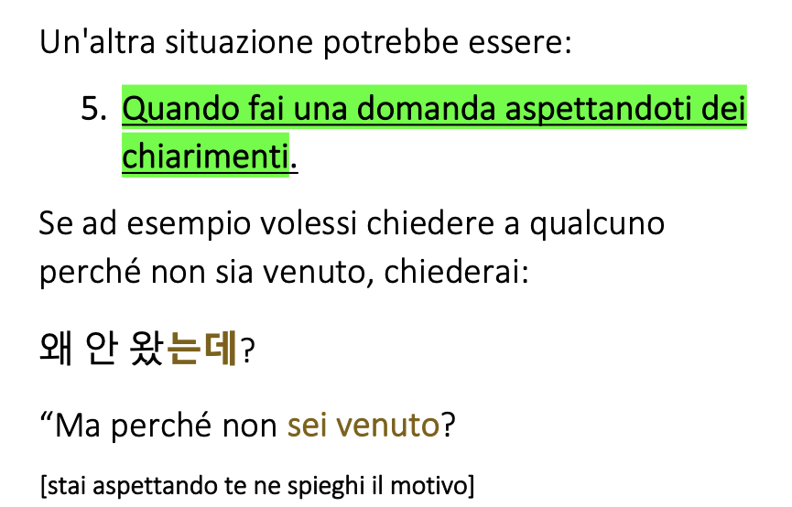





Come nasce il coreano?
목차

Slide 42
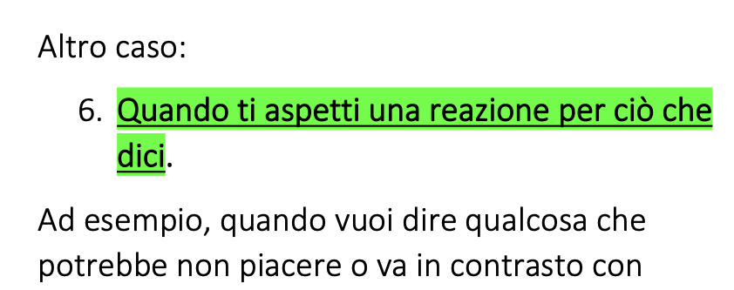
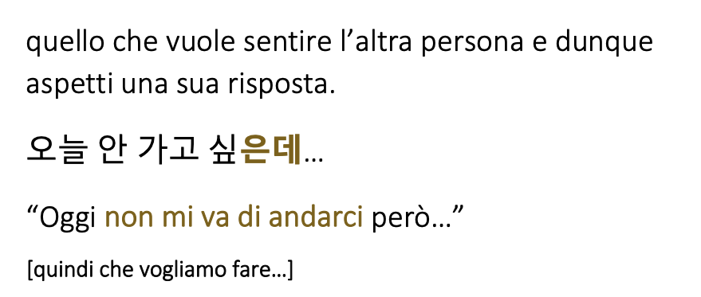



Come nasce il coreano?
목차

Slide 43
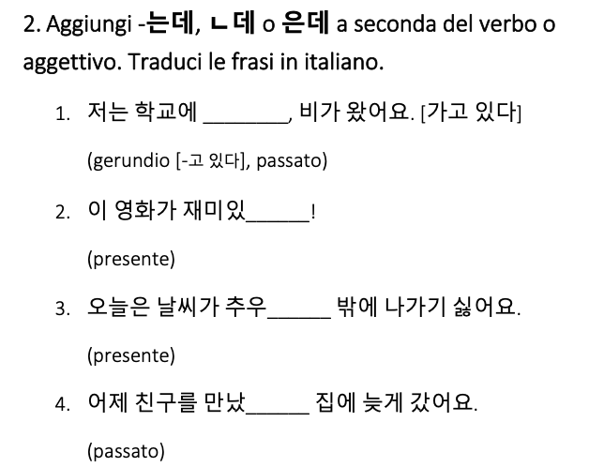

Come nasce il coreano?
목차

Slide 44
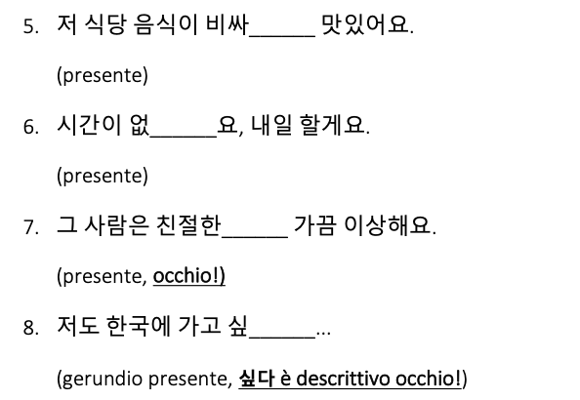
Come nasce il coreano?
목차

